Slide 1
Otevřená data v České republice
Jakub Malina
odbor Hlavního architekta eGovernmentu MV ČR
Transparentní samospráva a občanské participace
Pardubice, 12. 11. 2019

Slide 2
Co to jsou otevřená data?
úplná
snadno dostupná
strojově čitelná
používající standardy s volně dostupnou specifikací
zpřístupněna za jasně definovaných podmínek užití dat s minimem omezení
dostupná uživatelům při vynaložení minima možných nákladů

Slide 3
Legislativa
Zákon č. 106/1999 Sb., o svobodném přístupu k informacím
§3 (11)
„…informace zveřejňované způsobem umožňujícím dálkový přístup v otevřeném a strojově čitelném formátu, jejichž způsob ani účel následného využití není omezen a které jsou evidovány v národním katalogu otevřených dat.“
Nařízení vlády č. 425/2016 Sb., o seznamu informací zveřejňovaných jako otevřená data

Slide 4
Novela nařízení vlády č. 425/2016 Sb.
Rejstřík škol (MŠMT)
Registr práv a povinností (MVČR)
RÚIAN (ČÚZK)
Léčivé přípravky a zdravotnické prostředky (SÚKL)
Poskytovatelé zdravotních služeb (MZČR)
Seznamy znalců a tlumočníků (MSp)
Poskytovatelé pomoci obětem trestných činů (MSp)
Regulované subjekty finančního trhu (ČNB)
Informace z registru směnárníků (ČNB)
Seznamy bank a poboček zahraničních bank (ČNB)
Evidence registrovaných léčivých přípravků (SÚKL)
Registry osob zacházející se zdravotnickými prostředky (SÚKL)
Notes:
Připravujeme další novelu - Kultura, výzkum a inovace, eSeL. Proces? Wishlist + konzultace.

Slide 5
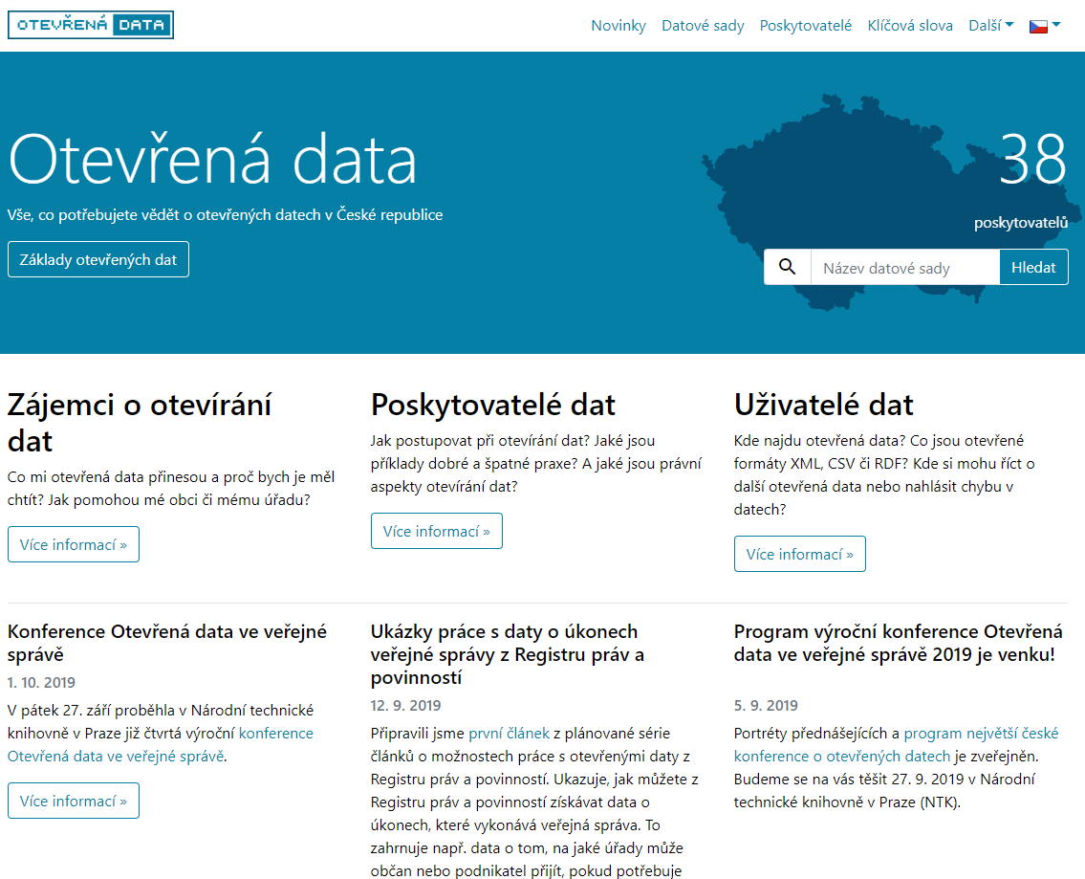
Portál otevřených dat
https://data.gov.cz/

Slide 6
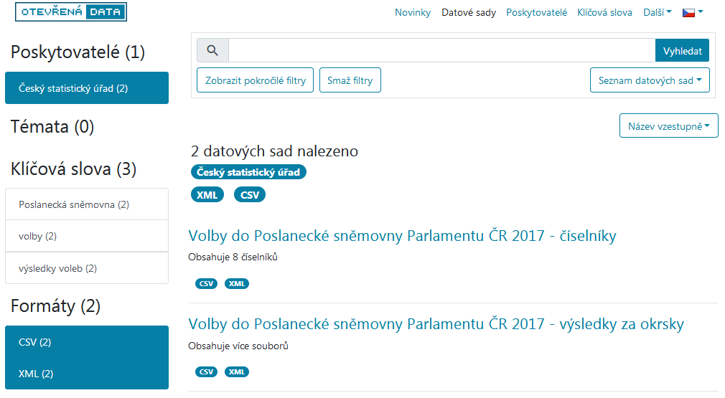
Národní katalog otevřených dat
https://data.gov.cz/

Slide 7
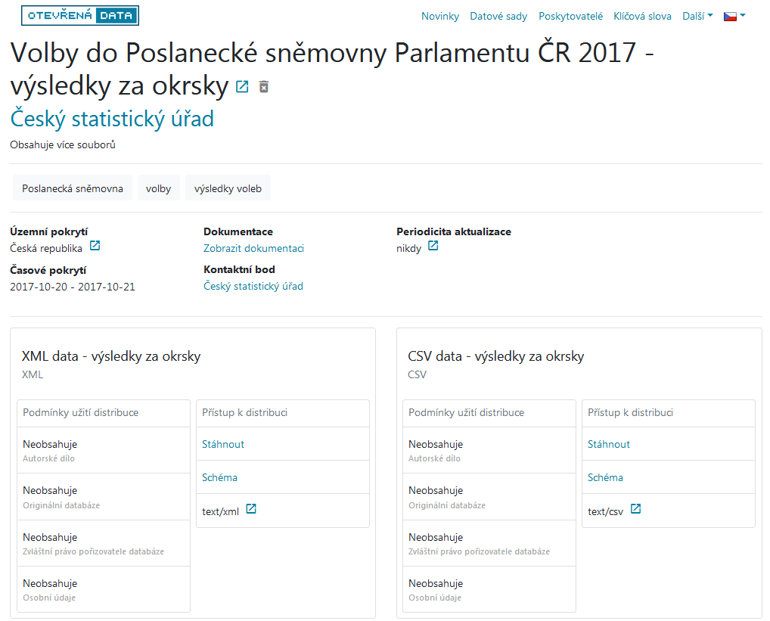
Národní katalog otevřených dat

Slide 8
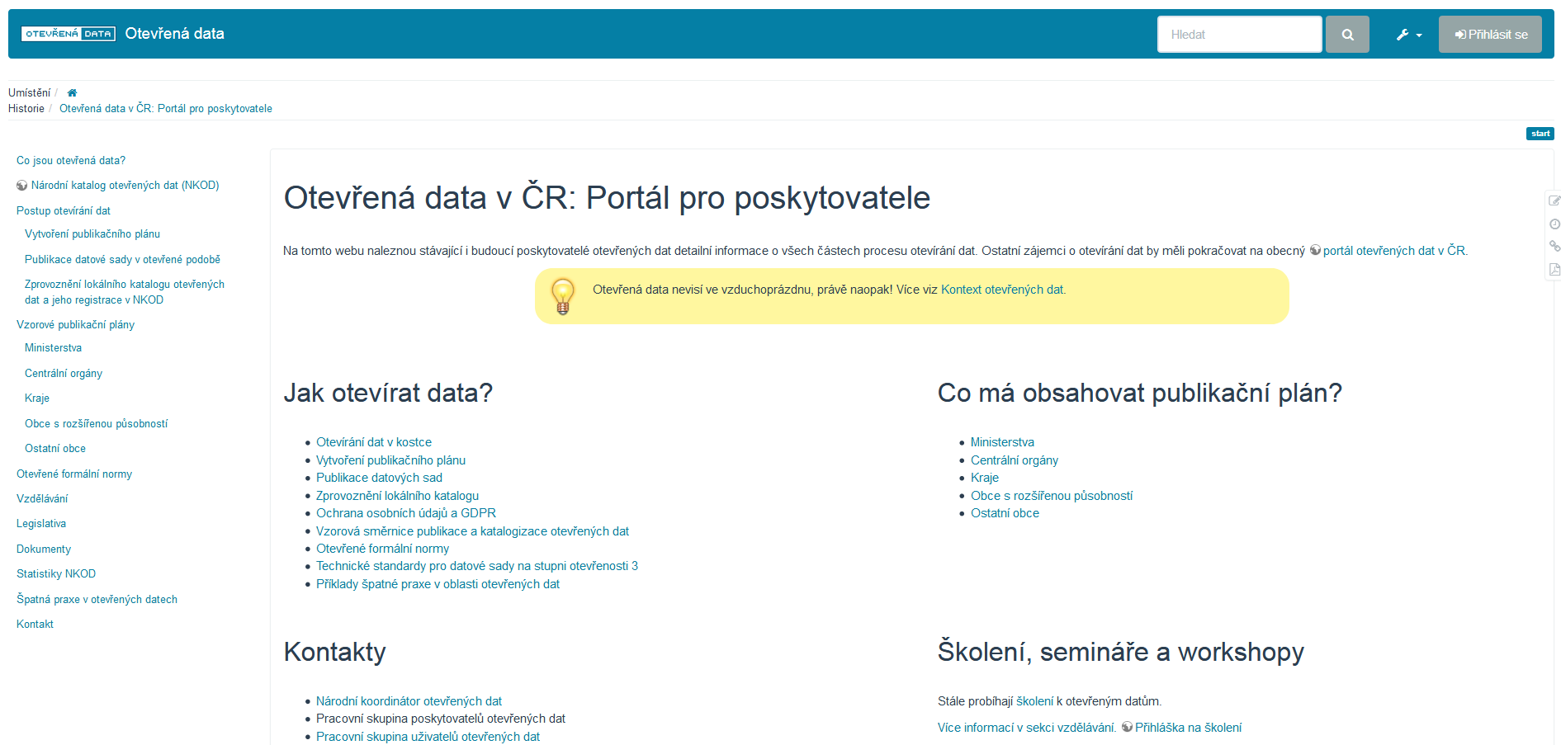
Informační portál otevřených dat

Slide 9
Podpora ze strany MV ČR
Implementace strategií v oblasti otevřených dat II.
Vzdělávat VS a pomáhat při publikaci otevřených dat
Zlepšovat stav otevřených dat v ČR
Školení
Konzultace
Workshopy
Notes:
Zdarma. Byli jsem na MPSV, MPO,

Slide 10
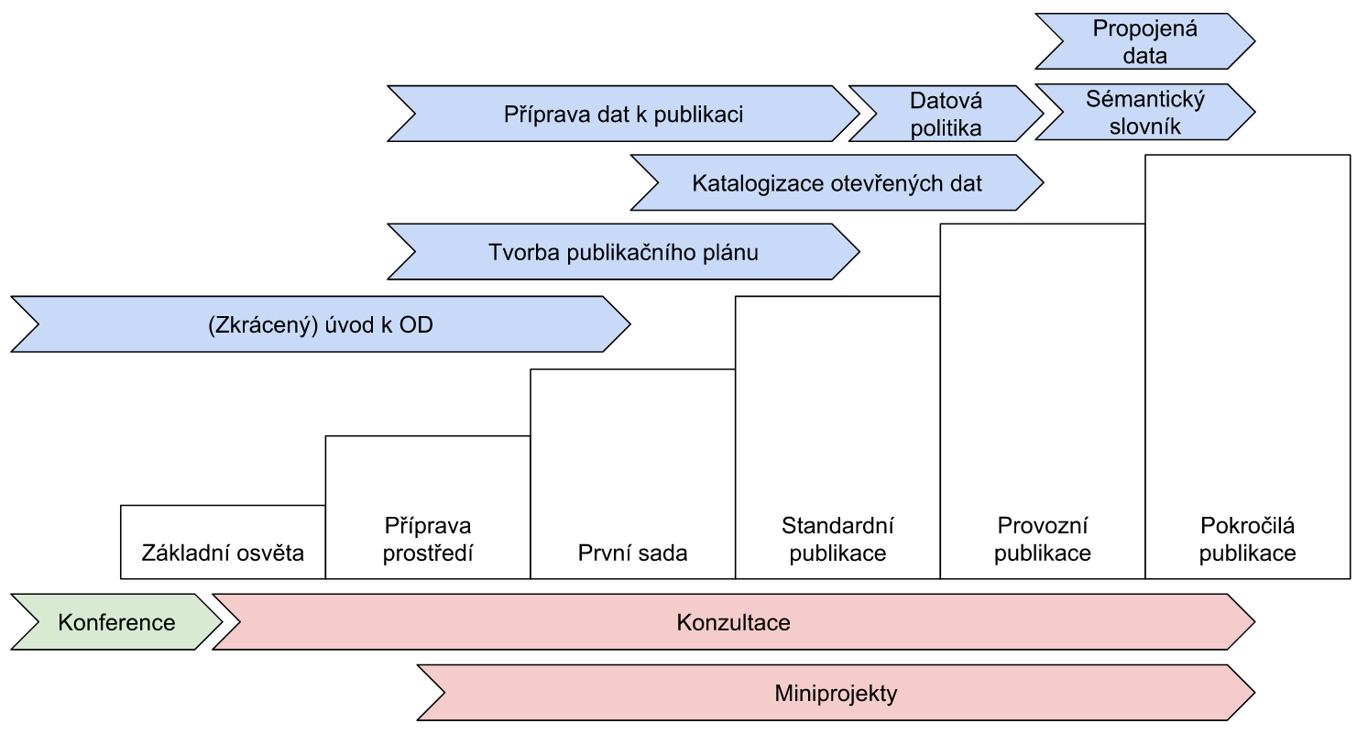
Nabídka školení

Slide 11
Otevřená data a smart cities
Zdroj: https://www.madhattertech.ca/sites/default/files/field/image/learn-how-open-data.png
Notes:
●Co jsou to smart cities? A jaký je jejich vztah k otevřeným datům?
●OD jsou enabler, palivo pro smart cities

Slide 12
Smart cities chytře
Zdroj: https://sunflowersugarart.com/product/steampunk-gears-mat/
Notes:
●Teď peníze. Je to chytré? Ne! Na to má Praha, Brno – neudržitelné
●Chytré je pomocí moderních technologií řešit konkrétní problémy města/obce. Trutnov (doprava, ski)
●Někdo z obecního úřadu? Zpracováváte seznam akcí? A publikujete ho ven?
●Počet obcí

Slide 13
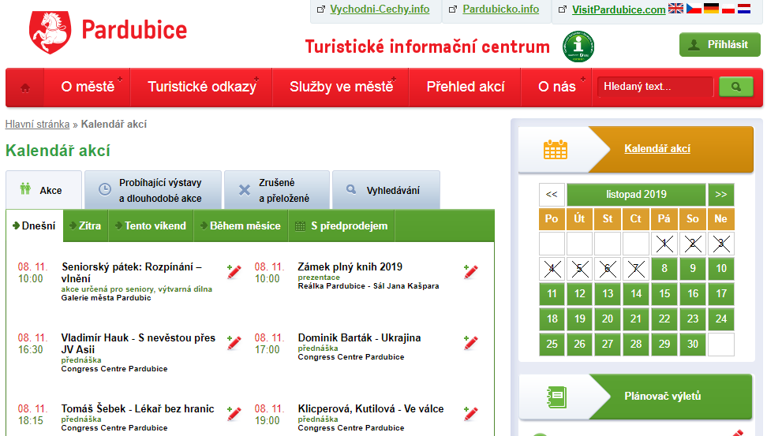
Akce v regionu

Slide 14
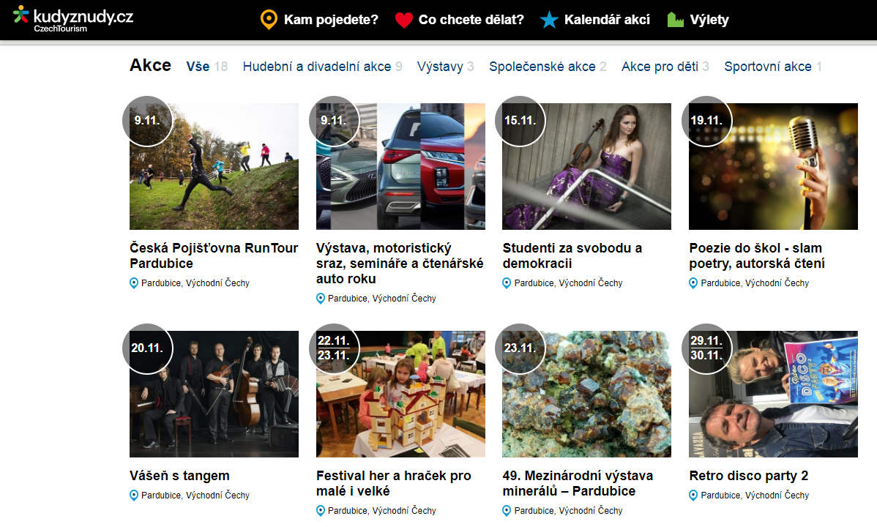
Akce v regionu

Slide 15
Otevřené formální normy
§3 (9)
„OFN je pravidlo, které bylo vydáno písemně a obsahuje specifikace požadavků na zajištění schopnosti různých programových vybavení vzájemně si poskytovat služby a efektivně spolupracovat.
§4b
Poskytování informací zveřejněním
(1) Informace poskytovaná zveřejněním se poskytuje ve všech formátech a jazycích, ve kterých byla vytvořena; při zveřejnění takové informace v elektronické podobě musí být jeden z těchto formátů otevřený a, je-li to možné, též strojově čitelný. Je-li to možné a vhodné, zveřejní povinný subjekt spolu s informací též metadata, která se k ní vztahují. Formát i metadata by měly co nejvíce splňovat otevřené formální normy.

Slide 16
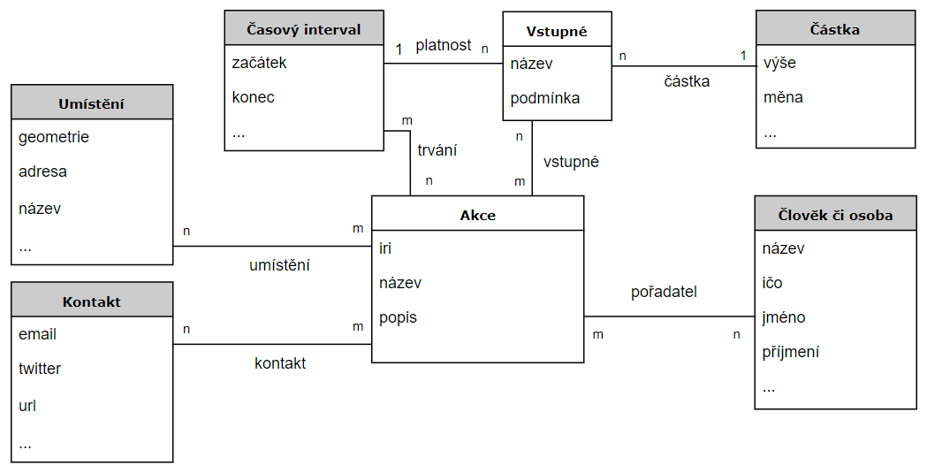
Otevřené formální normy
https://ofn.gov.cz/akce/draft/

Slide 17
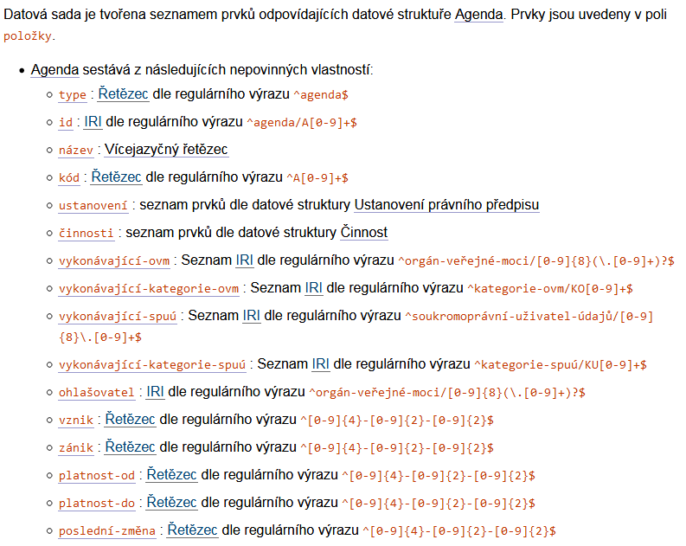
Otevřené formální normy
https://data.gov.cz/otevřené-formální-normy/registr-práv-a-povinností/

Slide 18
Přínosy standardizace pro VS
kvalita, integrita, konzistence datového fondu
využitelnost a potenciál zhodnocování dat
kvalitní sdílení dat v rámci VS i mimo ni

Slide 19
Výhody standardizace pro samosprávy
zvýšení efektivity a snížení pracnosti publikace dat,
zvýšení potenciálu a přitažlivosti pro vývojáře aplikací,
uplatnění výhody z rozsahu (finance),
zvýšení využitelnosti a zhodnocení dat,
více komunikačních kanálů k přiblížení se občanu,
rozšíření standardů do konceptu Smart Cities – základ integrační platformy.

Slide 20
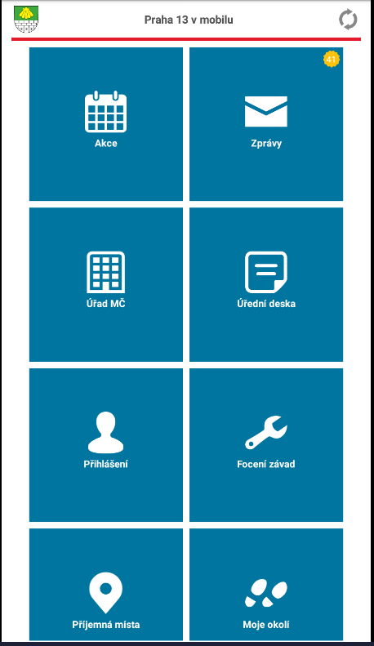
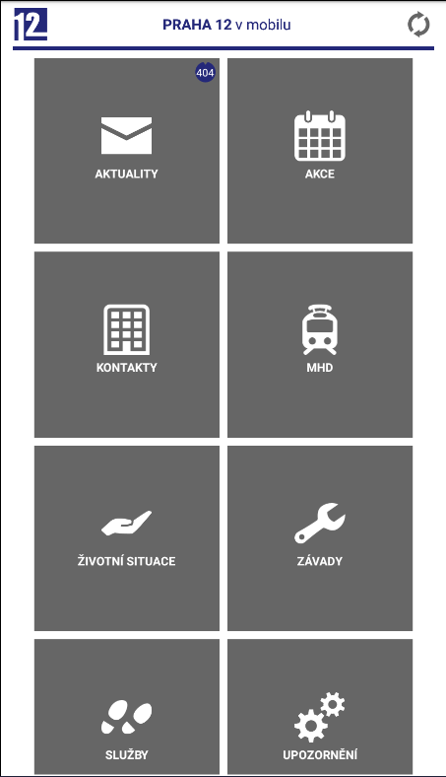
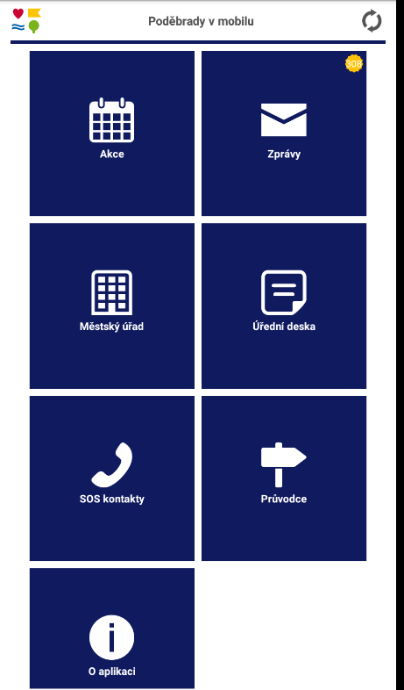
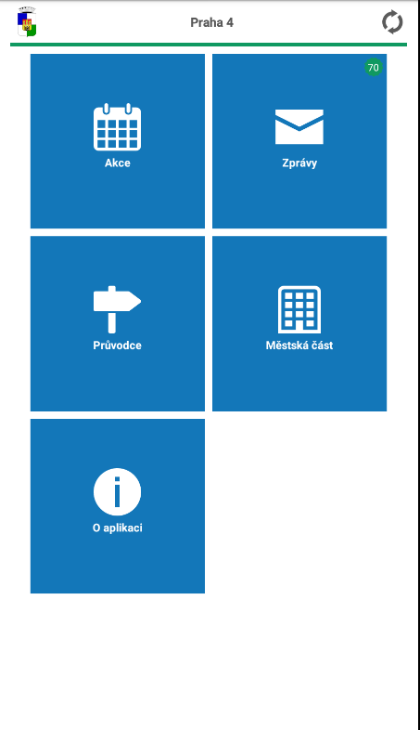
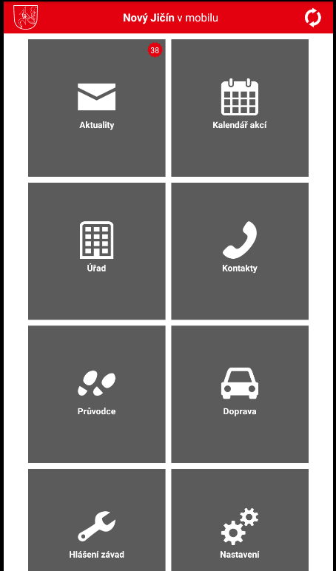
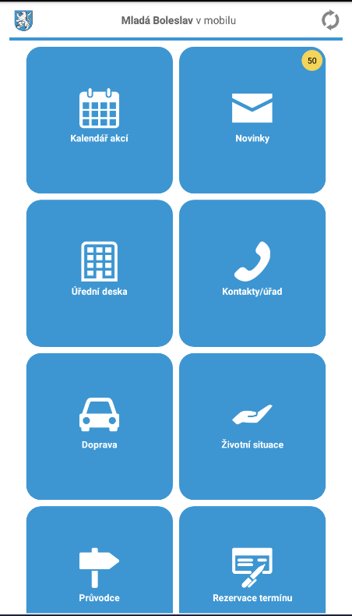
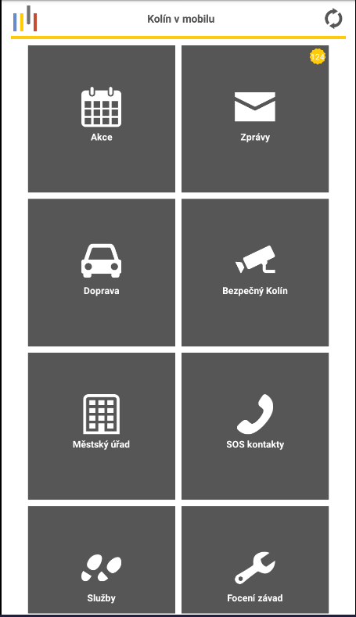
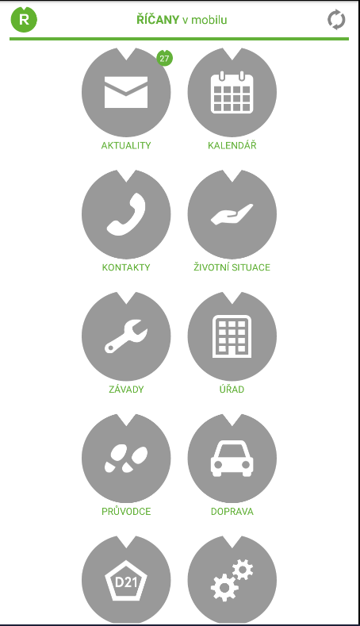
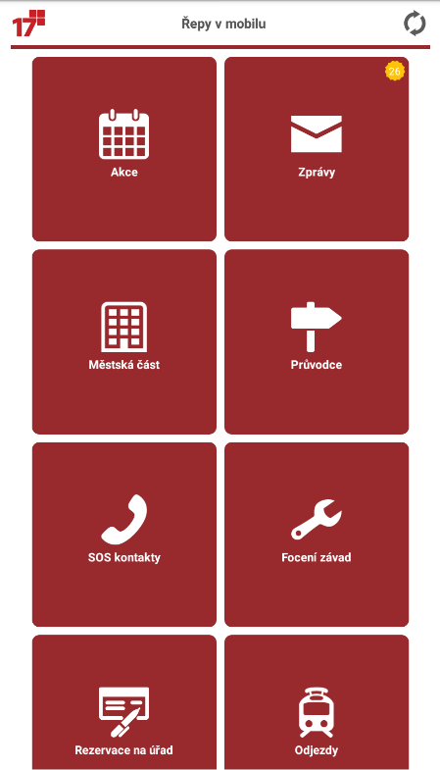
Aplikace „město v mobilu“

Slide 21
Aplikace „Město v mobilu“
Mobilní aplikace zaměřené na zprostředkování informací občanům měst
Společnost as4u.cz, s.r.o.
Turnov v mobilu
Jablonec v mobilu
Prostějov v mobilu
Praha 11
Jindřichův Hradec v mobilu
Litovel v mobilu
Šumperk v mobilu
Český ráj
Hlučín v mobilu
Společnost BSSHOP s.r.o.,
Hronov v mobilu
Moje Libčany
Velké Svatoňovice
Můj Trutnov
Maršov u Úpice
Malé Svatoňovice
Společnost Eternal, s.r.o.
Kolín v mobilu
Bílovice/n S. v mobilu
Říčany v mobilu
Mladá Boleslav v mobilu
Nový Jičín v mobilu
Praha 13 v mobilu
Řepy v mobilu
Praha 12 v mobilu
Praha 4 v mobilu
Poděbrady v mobilu
Informace z registru smluv:
Import dat - aplikace musí umět importovat data z redakčního systému města a navazujících modulů.
Data budou k dispozici ve formátu JSON.

Slide 22
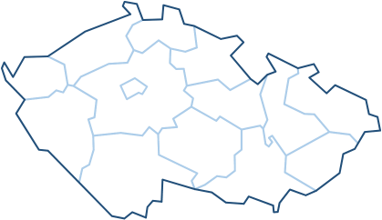
Cílový stav?

Slide 23
Cílový stav?

Slide 24
Otevřené formální normy
pro samosprávy
Pojďte s námi spolupracovat!
Notes:
Neudělá se to samo!

Slide 25
Děkuji za pozornost
Jakub Malina
jakub.malina@mvcr.cz

